Slide 1

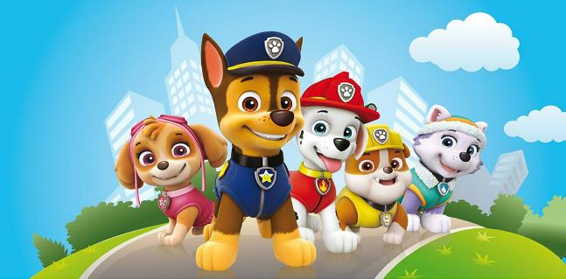
МБДОУ детский сад
№ 33 «Светлячок»
Авторская интерактивная игра
«Щенячий патруль спешит на помощь»
Автор: учитель-логопед Гречиха Л.Н.
Ст.Егорлыкская

Slide 2
Уважаемые родители, предлагаю Вам вместе
с детьми поиграть в игру
«Щенячий патруль спешит на помощь».
Эта игра может быть использована на этапе автоматизации звука [з] изолированно, в слогах, словах, предложениях, чистоговорках.
Правила игры:
Предложите ребенку поиграть вместе с героями мультфильма . На каждом слайде написано новое задание.
(Для этого взрослый щелкает левой кнопкой мышки и картинка появляется на экране или исчезает с экрана).
Желаю успехов!

Slide 3
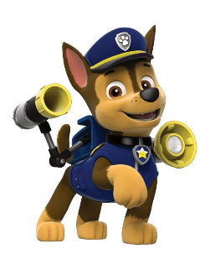

З З З З З З
З З З З З З
З З З З
З З З З З
З З З З З
З З З З З З
З З З З З З З З
Помоги Гонщику догнать мух. Правильно произноси звук [З]

Slide 4

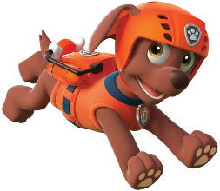




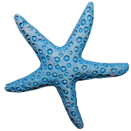
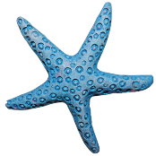


Помоги Зуму вернуть звезды в море. Правильно произнеси слоги, чётко проговаривай звук [З]
ЗО
ЗА
УЗ
АЗ
ЗЫ
ЫЗ
ОЗ
ЗУ

Slide 5












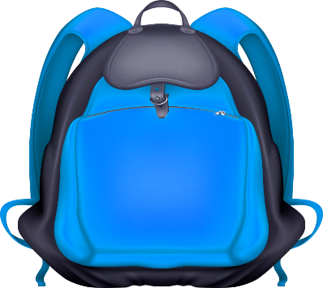
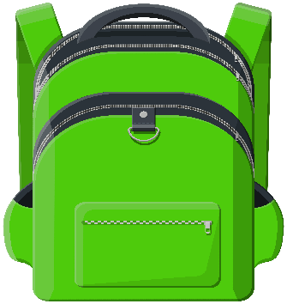
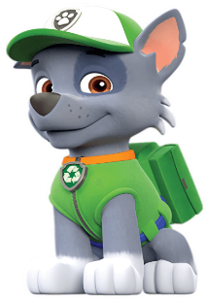
Помоги Рокки разложить предметы в рюкзаки: в синий – предметы в
названиях которых есть звук [С], в зелёный - предметы в названиях которых есть звук [З]

Slide 6


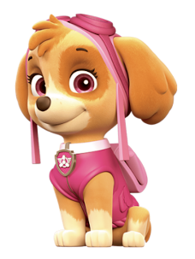
Помоги Скай сосчитать звёзды на небе:
одна звезда, две звезды,….

Slide 7



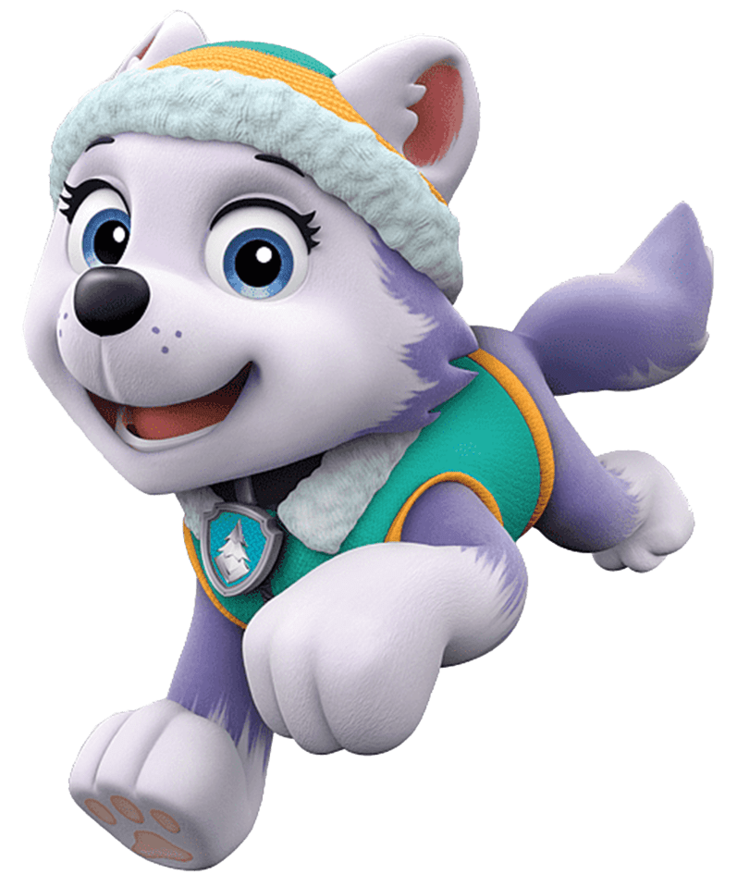
Помоги Эверест раскопать сугроб. Отгадай загадку:
Из кирпичиков дворец.
Во дворце том кто жилец?
Для принцесс и их служанок
Строят дом с названьем …

Slide 8

Проговори чистоговорки с Крепышом
За-за-за - уходи домой коза.
Зу-зу-зу - моем зайку мы в тазу.
Зы-зы-зы - забыла зонт у Лизы.
Зы-зы-зы - от мороза вянут розы.
За-за-за - закрывай скорей глаза.
Зы-зы-зы - мы уселись на возы.
За-за-за - звезду заметила коза.

Slide 9
https://i.pinimg.com/originals/54/6c/51/546c51babda04a6399b6969bb063a275.png
https://i.pinimg.com/originals/d5/6b/b2/d56bb22190990cfdfc56ffe600a852fb.png https://clipart-best.com/img/starfish/starfish-clip-art-29.png https://dverokongroup.ru/data/images/orig.png
https://webstockreview.net/images/fence-clipart-castle-10.png https://i.pinimg.com/originals/e5/67/a9/e567a9439d6b73b9c61c24084e69d698.png https://img2.pngio.com/vase-cartoon-png-png-image-vase-cartoon-png-420_613.png https://i.pinimg.com/originals/da/fd/8d/dafd8d3de80d28ac06e458e1086c105c.png https://cdn141.picsart.com/277135619034211.png
https://clipart-best.com/img/backpack/backpack-clip-art-44.png https://img2.pngio.com/green-backpack-png-clipart-gallery-yopriceville-high-quality-green-backpack-png-6728_8000.png
https://pixelbrush.ru/uploads/posts/2013-05/1369063229_1-1.jpg https://f.vividscreen.info/soft/9611a4e93f479d1d31e3c9a37a0ea07b/Winter-Illustration-1920x1408.jpg

